Slide 1
第三章 Python数据结构
序列(字符串)和集合

Slide 2
3.1字符串操作
1：标准序列操作适用于字符串
索引，分片
乘法，加法
成员资格判断
求长度，最大值，最小值
2：字符串不可变：因此分片或单独赋值是不合法的

Slide 3
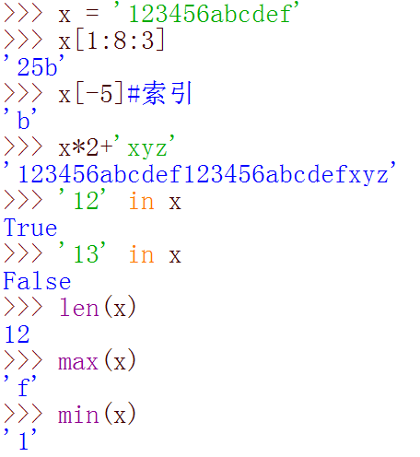
3.1 字符串操作
切片
索引
重复和扩展
成员关系判断
序列通用函数

Slide 4
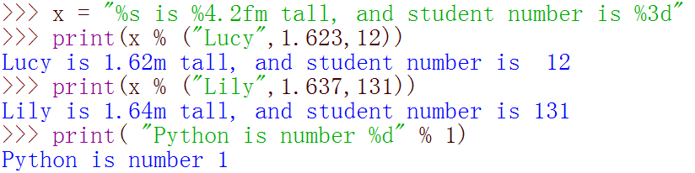
3.2字符串格式化
1：%格式化字符串
替代：用元组内的元素按照预设格式替代字符串中的内容。
转换：%s称为转换说明符，标记了需要插入的转换值的位置。s表示会被格式化为字符串—如果不是字符串会自动转换为字符串。

Slide 5
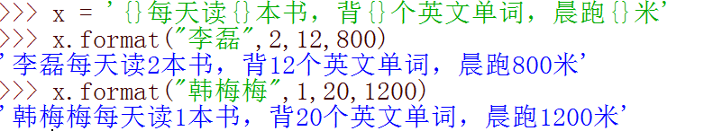
3.2字符串格式化
2: format方法与{ }替换字段
{}字段可以通过默认顺序进行替换 ：从左至由

Slide 6
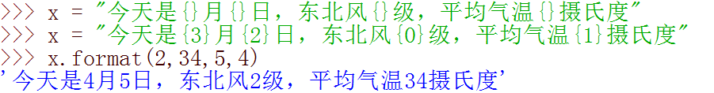
3.2字符串格式化
2: format方法与{ }替换字段
{}字段可以通过手工索引进行替换 ：按照{}内的索引

Slide 7
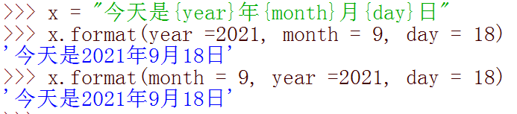
3.2字符串格式化
2: format方法与{ }替换字段
{}字段可以按照字段名替换

Slide 8

3.2字符串格式化
2: format方法与{ }替换字段
{}字段名和{}字段索引可以混用, 位置参数在前，关键字参数在后

Slide 9
3.3 字符串基本转换
1：{ : }内可填写字符串转换的格式
冒号前可写字段名或者索引，冒号后填写待格式化字符串的格式

Slide 10
3.3 字符串基本转换
2：格式说明
格式符号：<表示左对齐， >表示右对齐，^表示居中；+表示转换值前加正负号，“ ”(空白字符)表示正数之前留空格；#表示展示数据进制类型前缀 ；0表示位数不够用0填充。
最小字段宽度，转换后字符串至少应具有该值指定的宽度。
.后跟精度值：如果转换是实数，精度值就会出现在小数点后的位数，如果是字符串，那么该数值表示字符串的最大宽度。
类型说明符（bcdeEfFgGosxX%）

Slide 11
3：类型说明符
符号 | 含义
b | 表示将整数转换成二进制数
c | 转化成Unicode码
d | 整数默认设置，十进制
E(e) | 科学计数法，用E(e)表示指数
F(f) | 用浮点数表示，对于nan和inf用大（小）写表示
G(g) | 自动在科学计数法和浮点数表示中做出选择，指数E(e)大小写取决于G(g)
o | 将整数表示为八进制数
s | 字符串表示
X(x) | 十六进制表示
% | 将数值表示为百分比值

Slide 12
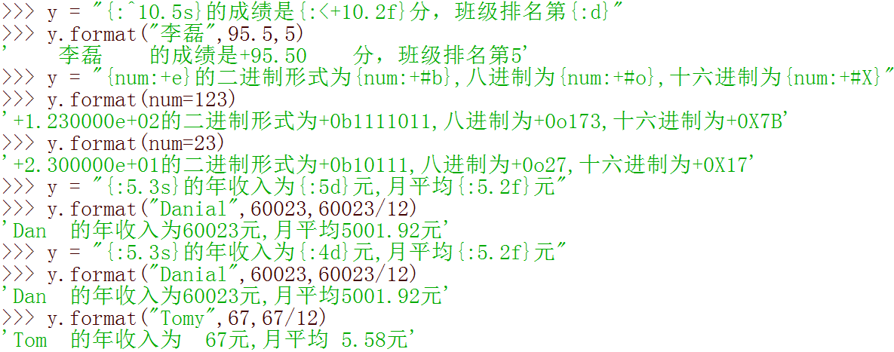
3：类型说明符示例
1：字符串的精度是对字符串的直接切片
2：浮点数精度存在四舍五入，首先保证小数部分，当长度超过宽度时，最初设置的宽度将不起作用；整数不允许使用精度
3：默认对齐方式，字符串左对齐，数值右对齐

Slide 13
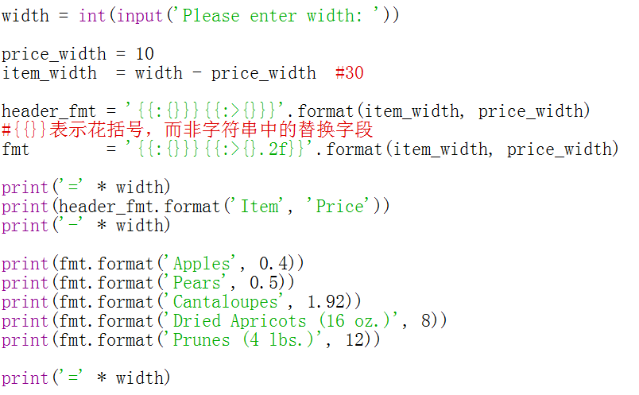
4：理解下列代码含义
字符串中{}表示替换字段，而花括号该如何表示？

Slide 14
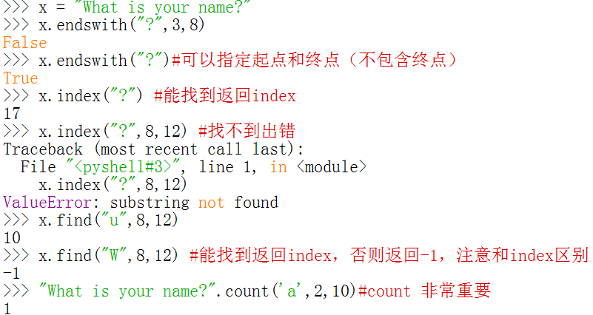
3.4 字符串方法
find,index,count均可指定起点和终点

Slide 15
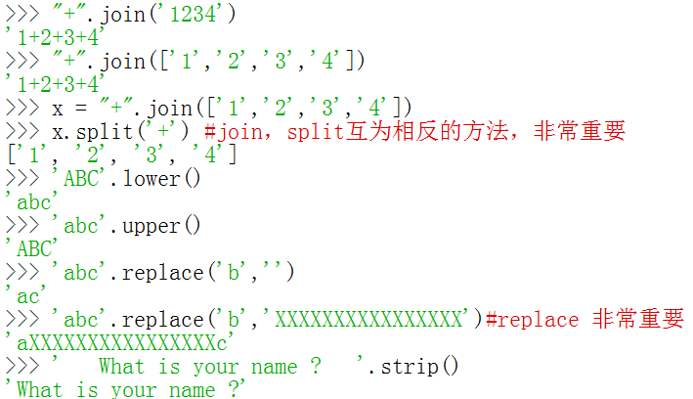

Slide 16
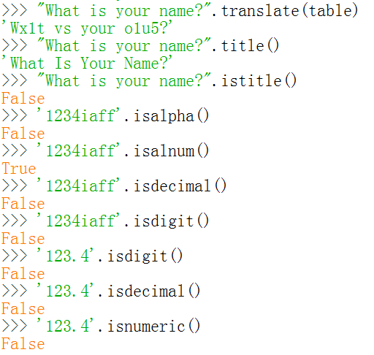
字符串方法极多，请后续查询和练习。

Slide 17
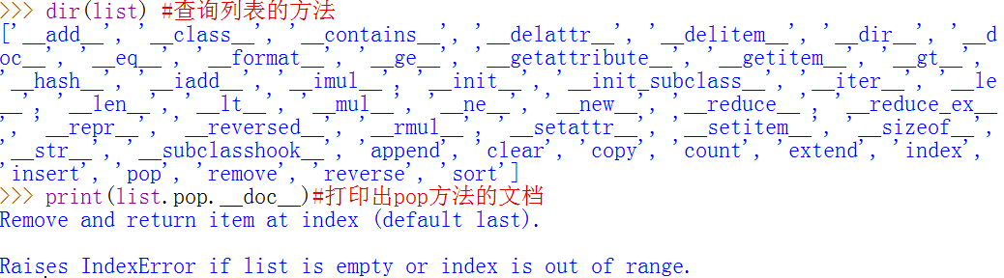
3.5 序列方法使用查询
类似地，可以查询字符串(str)，元组(tuple)，集合(set)和字典(dict)等内置数据类型的方法.
请每个同学查询字符串方法的说明文档，并练习使用这些方法。

Slide 18
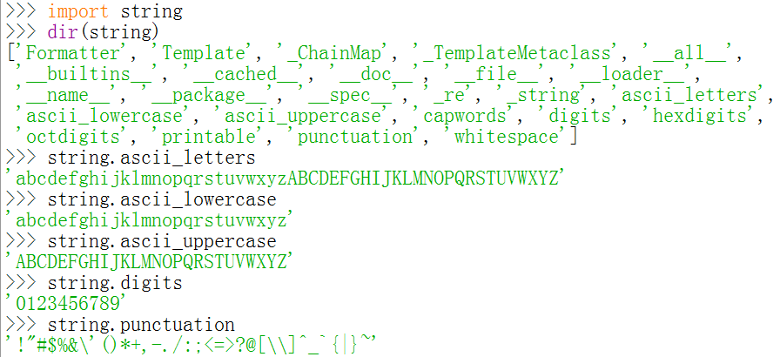
3.6 string 库(常用字符集)

Slide 19
3.7 集合
集合与列表相似，都可以用来存储多个元素。不同于列表的是，集合中的元素彼此不能相同并且不按照任何特定的顺序放置。
可以将若干个元素用一对花括号 {} 括起来以创建一个集合。集合内的元素同样使用逗号分隔。一个集合也可以包含不同类型的元素。
Python使用内置类set来定义集合。使用set函数可以将列表、元组、字符串等类型转换为集合。

Slide 20
3.8 集合的基本操作
由于集合的元素是无序的，不能使用下标来访问集合中的元素。但是集合可以使用for…in循环来遍历其中的所有元素。使用in或not in运算符可以判断一个元素是否在一个集合中。
len函数同样适用于集合。可以使用len函数求集合的大小，使用max函数求集合最大元素，使用sum函数求集合内所有元素的和。
set类常用的成员函数如下:
set.add(elem)
set.remove(elem)
set.discard(elem)
set.pop()
set.clear()

Slide 21
3.9 集合运算
Python提供了求交集、并集、差集和对称差集等集合运算。
（1）使用s1.intersection(s2)或者s1&s2可以计算两个集合的交集。
（2）使用s1.union(s2)或者s1|s2可以计算两个集合的并集。
（3）使用s1.difference(s2)或者s1-s2可以计算两个集合的差集。
（4）使用s1.symmetric_difference(s2)或者s1^s2可以计算两个集合的对称差集。

Slide 22
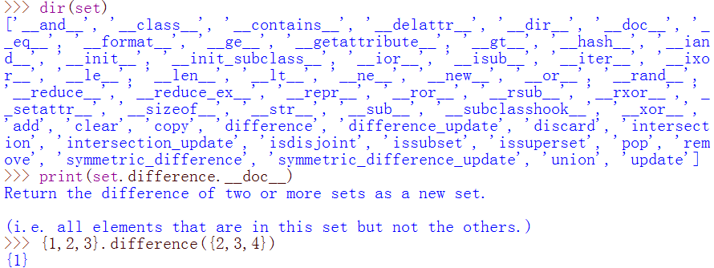
3.10 集合方法查询与练习

